Slide 1
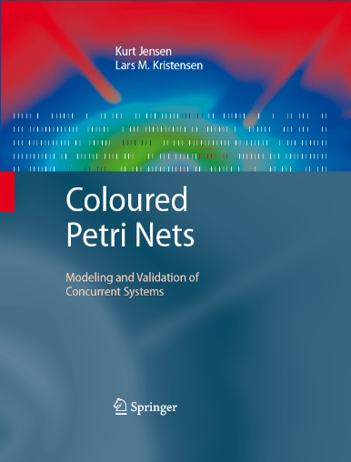
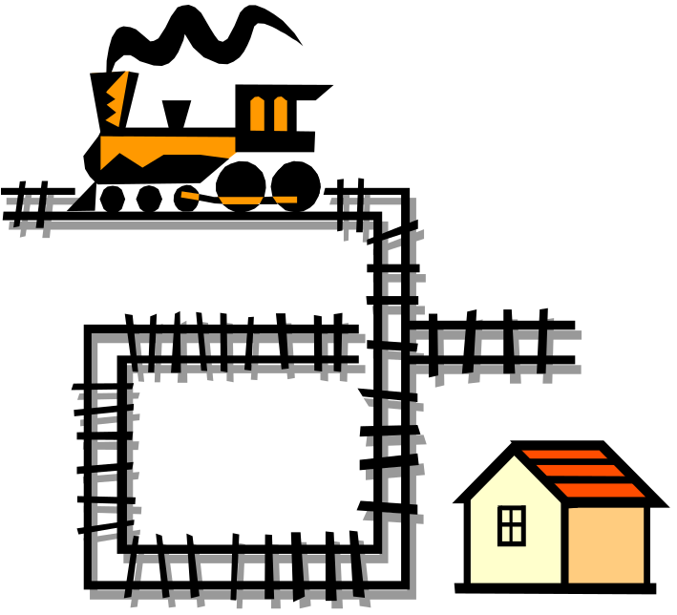
Redes de Petri Coloridas
Modelagem e validação de sistemas concorrentes
Capítulo 1: Modelagem e Validação
Kurt Jensen &
Lars Michael Kristensen
{kjensen,lmkristensen}
@cs.au.dk
June 2009
Coloured Petri Nets
Department of Computer Science

Slide 2
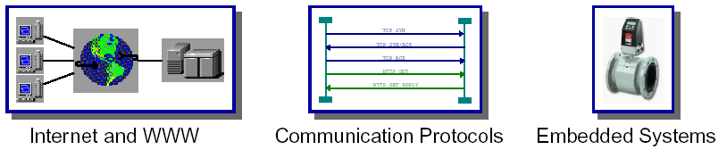
Sistemas Concorrentes
Muitos projetos de desenvolvimento de sistemas estão preocupados com sistemas concorrentes:
Coloured Petri Nets
Department of Computer Science

Slide 3
Sistemas concorrentes são difíceis de projetar
Eles possuem concorrência e não determinismo.
Sua execução pode levar a vários caminhos diferentes, por exemplo:
  Mensagens são perdidas durante a transmissão.
  Escalonamento de processos.
  Instante em que uma entrada é recebida a partir do ambiente.
Sistemas concorrentes possuem um número astronômico de execuções possíveis.
  É fácil para o projetista perder padrões de interação importantes.
  Isso pode levar a falhas ou defeitos no projeto do sistema.
Coloured Petri Nets
Department of Computer Science

Slide 4
Sistemas concorrentes frequentemente são críticos
Para vários sistemas concorrentes, é essencial que eles funcionem corretamente desde o iníco de suas operações:
  Usinas nucleares.
  Controle de aviação.
  Equipamentos hospitalares.
  Redes de computadores.
  Sistemas bancários.
Para lidar com a complexidade dos modernos sistemas concorrentes, é crucial utilizar métodos que forneçam depuração e teste de partes importantes do projeto antes de sua implementação e implantação.
Coloured Petri Nets
Department of Computer Science

Slide 5
Modelagem
Uma forma de abordar o desafio de desenvolver sistemas concorrentes é construir um modelo do sistema.
Modelagem é uma técnica universal que pode ser usada em muitas das atividades no desenvolvimento do sistema.
Existem várias linguagens de
modelagem:
  Unified Modelling
  Language (UML).
  De-facto standard of
  the software industry.
Coloured Petri Nets
Department of Computer Science

Slide 6
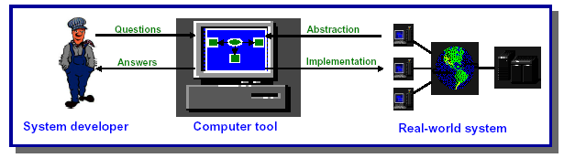
Desenvolvimento de sistemas baseado em modelo
O foco deste curso é em modelos executáveis que podem ser usados para simular o comportamento dos sistemas.
Model
Coloured Petri Nets
Department of Computer Science

Slide 7
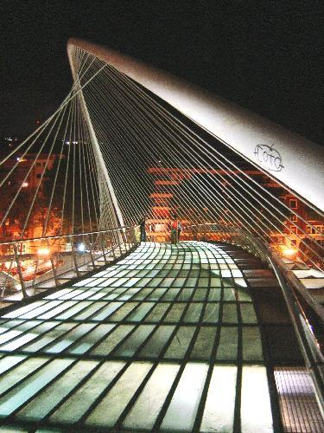
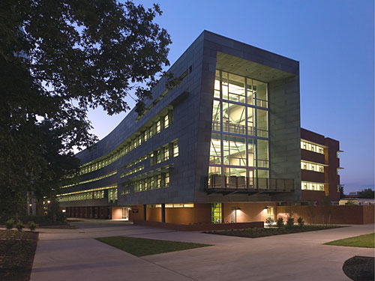
Modelagem é também usada em outras áreas
Modelagem é usada também em várias outras disciplinas:
  Quando engenheiros constroem uma ponte.
  Quando arquitetos projetam um prédio.
Para uma ponte modelos podem ser usados para testar:
  Estética.
  Robustez.
  Turbulência de ventos.
  Tráfego.
Modelagem é realizada nas fases primárias do projeto do sistema.
Coloured Petri Nets
Department of Computer Science

Slide 8
Modelos criados por arquitetos
Arquitetos fazem:
  Desenhos arquitetôniocs (em papel ou computador).
  Modelos 3D em plástico, papelão ou madeira.
  Animação computadorizada 3D.
O objetivo é passar uma boa impressão do prédio.
O modelo permite que arquiteto, dono, e usuários imaginem o visual e a funcionalidade do prédio:
  Se corredores são largos ou estreitos.
  Se paredes estão muito próximas umas das outras com perigo para usuários.
É obviamente preferível detectar e corrigir erros de projeto e outras falhas antes do início da construção do prédio.
Coloured Petri Nets
Department of Computer Science

Slide 9

Por que devemos modelar?
Fazemos modelos para:
Conhecer o sistema que está sendo projetado.
Ter idéias para melhorar o projeto.
Modelos também nos ajudam a:
Garantir completude do projeto.
Aumentar a correção do projeto.
Coloured Petri Nets
Department of Computer Science

Slide 10
Ganhando conhecimento
Modelagem e simulação leva a novos conhecimentos do projeto e da operação do sistema.
  O projetista ganha um conhecimento elaborado e mais completo do sistema (comparado com a leitura dos documentos do projeto).
  O mesmo se aplica a pessoas para quem o modelo é apresentado.
O novo conhecimento normalmente resulta em um projeto mais simples e racional.
  Pela investigação de um modelo, similaridades podem ser identificadas e exploradas para unificar e generalisar o projeto, tornando-o mais lógico.
  Podemos ainda ter idéias para melhorar a usabilidade do sistema.
Coloured Petri Nets
Department of Computer Science

Slide 11
Plenitude (Completeness)
A construção de um modelo executável normalmente leva a uma especificação mais completa do sistema.
Falhas na especificação do sistema se tornam explícitas:
  Elas proibem o modelo de ser executado porque algumas partes estão faltando.
  Durante a simulação, o projetista pode descobrir que certos eventos esperados são impossíveis no estado atual.
Modelos levam a uma identificação e um entendimento mais completo dos requerimentos do sistema.
Modelos podem ser usados para mediar discussões entre projetistas e usuários do sistema.
Coloured Petri Nets
Department of Computer Science

Slide 12
Correção (Correctness)
Modelagem pode revelar erros de projeto e falhas.
É possível controlar a execução do modelo (não possível com o sistema real). Isto significa que:
  Cenários críticos podem ser reproduzidos.
  É possível checar se uma modificação proposta para o projeto funciona como desejado.
Simulando um número de diferentes cenários não necessariamente leva a projetos corretos:
  Existem muitos cenários a serem investigados.
  O projetista pode falhar em identificar alguns cenários importantes.
Entretanto, uma investigação sistemática de cenários normalmente diminuem significativamente o número de erros de projeto.
Coloured Petri Nets
Department of Computer Science

Slide 13
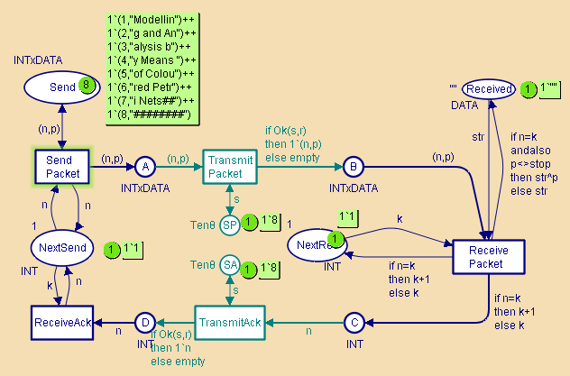
Redes de Petri Coloridas
Linguagem de modelagem gráfica para sistemas concorrentes.
Combinação de Petri Nets e linguagem de programação:
Redes de Petri:
notação gráfica
concorrência
comunicação
sincronização
CPN ML (Standard ML):
  Manipulação de dados
  Compactação do modelo
  Modelos parametrisáveis
Coloured Petri Nets
Department of Computer Science
Notes:
Make a short demonstration of CPN Tools here

Slide 14
Linguagem de propósito geral
A CPN-ML é uma linguagem de modelagem de propósito geral voltada para vários tipos de sistemas concorrentes.
Domínios de aplicação típicos das CP-nets são:
  Protocolos de comunicação,
  Redes de dados,
  Algoritmos distribuidos,
  Sistemas embarcados,
  Workflows e processos de negócios,
  Sistemas de manufatura,
  Sistemas baseados em agentes.
Uma lista de mais de 100 aplicações industriais das CP-nets em áreas diferents podem ser encontradas em:
  www.cs.au.dk/CPnets/
Coloured Petri Nets
Department of Computer Science

Slide 15
Redes de Petri de Alto Nível
Redes de Petri são divididas em redes de Petri de baixo nível e de alto nível.
Redes de Petri Coloridas são redes de alto nível.
Redes de Petri de baixo nível (tais como Place/Transitions Nets) são principalmente adequadas a modelos teóricos para concorrência, mas são também aplicadas para modelagem e verificação de sistemas de hardware.
Redes de Petri de alto nível (tais como CP-nets e Predicate/Transitions Nets) visam o uso prático, em particular porque elas permitem a construção de modelos compactos e parametrisados.
Redes de Petri de alto nível é um padrão ISO/IEC e a linguagem CPN e as ferramentas que a suportam estão de acordo com esse padrão.
Coloured Petri Nets
Department of Computer Science

Slide 16
Simulação Interativa
CP-nets podem ser simuladas interativa ou automaticamente.
Uma simulação interativa é similar a uma depuração single-step.
Ela fornece uma forma de ”passear através” do modelo CPN, investigando diferentes cenários em detalhes e checando se o modelo executa segundo o esperado.
O projetista é responsável e determina o próximo passo, selcionando entre os eventos habilitados no estado atual.
É possível observar os efeitos de cada passo diretamente da representação gráfica do model CPN.
Isto é similar a um arquiteto, que decide a rota exata a seguir enquanto realiza um passeio interativo através de um modelo 3D de um prédio.
Coloured Petri Nets
Department of Computer Science

Slide 17
Simulação automática
Simulação automática é similar à execução de um programa.
O objetivo é executar o modelo CPN tão rápido e eficiente quanto possível, sem interação humana detalhada e inspeção.
Simulação automática é tipicamente usada para teste e análise de desempenho.
Para teste, o projetista estabelece break-points e stop criteria apropriados.
Para análise de desempenho, constroem-se coletores de dados para coletar dados relativos à análise de desempenho do sistema.
Coloured Petri Nets
Department of Computer Science

Slide 18
Tempo
Tempo desempenha um papel significante em uma ampla gama de sistemas concorrentes.
  O funcionamento correto de alguns sistemas dependem do tempo de realização de certas atividades.
  Diferentes decisões de projeto podem ter impacto significante no desempenho de um sistema.
CP-nets incluem um conceito de tempo que torna possível capturar o tempo tomado por eventos.
Isto significa que CP-nets podem ser aplicadas a:
  Avaliação de desempenho baseada em simulação (investigando medidas de desempenho, tais como retardo, transferência e tamanho de filas).
  Modelagem e validação de sistemas em tempo real.
Coloured Petri Nets
Department of Computer Science

Slide 19
Abstração é necessária
Para se construir modelos é necessário fazer abstrações – i.e. decidir omitir vários detalhes.
Exemplo:
Um arquiteto que constrói um modelo arquitetônico de um edifício com plástico, papelão ou madeira é improvável que inclua qualquer informação sobre o encanamento e a fiação do prédio.
Estas coisas são irrelevantes para o propósito deste tipo de modelo, que normalmente é para visão da estética do projeto arquitetônico.
O arquiteto constrói outros modelos que contenham a especificação detalhada dos sistemas elétrico e hidráulico.
Coloured Petri Nets
Department of Computer Science

Slide 20
Como encontrar um bom nível de abstração?
As primeiras perguntas a serem feitas seriam:
  Qual o objetivo do modelo?
  O que se deseja aprender sobre o sistema a partir do modelo?
  Que tipos de propriedades se está interessado em investigar?
Sem estas questões, é impossível fazer um bom modelo, pois não se saberia:
  O que deveria ser incluído no modelo,
  O que poderia ser omitido sem comprometer a correção das conclusões tiradas do modelo.
CPN supporta modelagem em diferentes niveis de abstração.
Encontrar níveis de abstração desejáveis é uma das artes da modelagem.
Coloured Petri Nets
Department of Computer Science

Slide 21
Módulos
Modelos CPN podem ser estruturados em um conjunto de módulos.
  Importante quando se trata de modelos CPN de grandes sistemas.
Os módulos interagem entre si através de um conjunto de interfaces bem definidas.
O conceito de módulo em CP-nets é baseado em um mecanismo de estrutura hierárquica, permitindo:
  Um módulo possuir submódulos,
  Compor um conjunto de módulos para formar um novo módulo,
  Reusar os submódulos em diferentes partes do modelo.
Isto habilita o projetista a trabalhar, tanto com a abordagem top-down, quanto com a bottom-up para construir modelos CPN.
Coloured Petri Nets
Department of Computer Science

Slide 22
Diferentes níveis de abstração
É possível capturar diferentes níveis de abstração do sistema modelado no mesmo modelo CPN.
Um modelo CPN com um alto nível de abstração é tipicamente construído nos primeiros estágios do projeto ou da análise.
O modelo é, então, gradualmente refinado para produzir uma descrição detalhada e precisa do sistema sob consideração.
Esta forma de trabalhar torna a modelagem em CPN uma boa relação custo-benefício para se obter um primeiro protótipo executável do sistema.
Coloured Petri Nets
Department of Computer Science

Slide 23
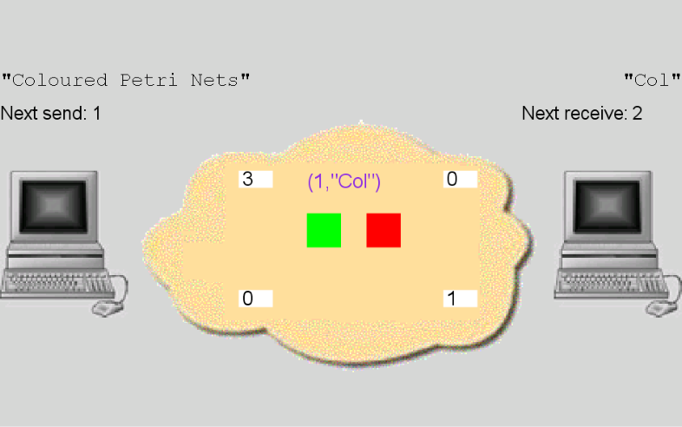
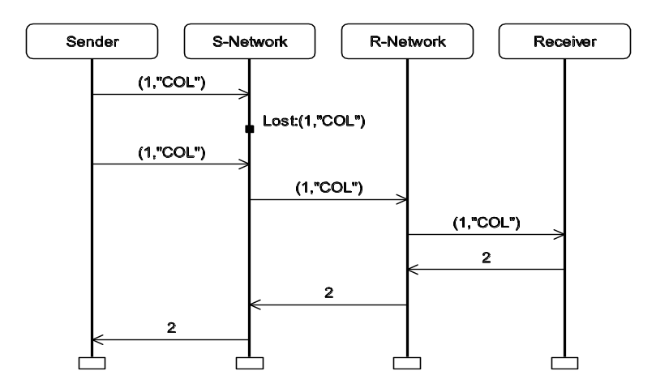
Visualisação
CPN fornece visualisação tornando possível:
  Apresentar idéias de projeto e resultados de análise usando conceitos do domínio de aplicação (em vez de conceitos CPN).
  Esconder alguns detalhes em uma simulação complexa.
Visualisação é particularmente importante em discussões com pessoas não familiarizadas com CP-nets.
Sender
S-Network
R-Network
Receiver
Coloured Petri Nets
Col
(1,”COL”)
(1,”COL”)
Lost:(1,”COL”)
(1,”COL”)
(1,”COL”)
2
2
2
Coloured Petri Nets
Department of Computer Science

Slide 24
Modelos CPN são formais
A linguagem de modelagem CPN possui uma definição matemática de sua sintaxe e de sua semântica.
A representação formal é a fundamentação para a definição das diferentes propriedades comportamentais e dos métodos de análise.
Sem a representação formal seria impossível desenvolver uma boa e poderosa linguagem CPN.
Modelos formais podem ser usados para verificar propriedades dos sistemas, i.e., provar que certas propriedades desejadas existem, ou garantir que certas propriedades não desejadas serão evitadas.
Coloured Petri Nets
Department of Computer Science

Slide 25
Verificação
Verificação envolve formulação matemática de uma propriedade e uma prova (assistida por computador) de que esta propriedade é satisfeita pelo modelo.
Para verificar propriedades, é necessário arguir que o modelo captura os aspectos relevantes para as propriedades que estão sendo verificadas.
É necessário também assegurar que as propriedades verificadas são aquelas que se deseja que o sistema possua.
Isto significa que verificação formal vem sempre acompanhada por justificativas informais.
Coloured Petri Nets
Department of Computer Science

Slide 26
Método do espaço de estados
Propriedades de um modelo CPN podem ser verificadas pelo método do espaço de estados.
A idéia básica é computar todas as marcações (estados) alcançáveis e as variações de estado de um modelo CPN e representar isso como grafo direcionado, em que:
  nodos representam estados,
  arcos representam ocorrência de
  eventos.
Espaço de Estados podem ser construídos de forma completamente automatizada.
2
5
1
3
7
6
4
8
Coloured Petri Nets
Department of Computer Science

Slide 27
Questões comportamentais
A partir do espaço de estados é possível responder um grande conjunto de questões a respeito do comportamento do sistema, tais como:
  Existe algum bloqueio (deadlock)?
  É sempre possível alcançar um estado específico?
  É possível a garantia de um dado serviço?
2
5
Ciclo (não garantia de finalização)
1
3
7
6
Deadlock
4
8
Coloured Petri Nets
Department of Computer Science

Slide 28
Espaço de estados – prós
São relativamente fáceis de usar, e possuem um alto grau de automação.
  É possível esconder do usuário a matemática envolvida.
  Frequentemente o usuário precisa somente formular a propriedade a ser verificada e, então, aplicar uma ferramenta automatizada.
Podem fornecer contra exemplos (error-traces), oferecendo informação de depuração detalhada, especificando por que uma propriedade desejada não existe.
Coloured Petri Nets
Department of Computer Science

Slide 29
Espaço de estados – contras
A principal desvantagem é o problema da explosão de estados.
Mesmo sistemas relativamente pequenos podem possuir um número muito grande de estados alcançáveis ou mesmo infinitos estados.
Um grande número de métodos de redução de espaço de estados foi desenvolvido para minimizar o problema da explosão de estados.
Coloured Petri Nets
Department of Computer Science

Slide 30
Validação
O uso prático de CP-nets normalmente é baseado em uma combinação de:
    Simulação interativa e automática,
    visualisação,
    Análise do espaço de estados,
    Análise de desempenho.
  Este conjunto de atividades resulta em uma validação do sistema.
    Observa-se se o sistema possui as propriedades desejadas.
    Um alto degrau de confiança e entendimento do sistema é obtido.
Coloured Petri Nets
Department of Computer Science

Slide 31

History of CP-nets
CP-nets has been developed by the
CPN group at Aarhus University,
Denmark since 1979.
The first version was part of the PhD thesis of Kurt Jensen and was published in 1981.
  It was inspired by the pioneering work of Hartmann Genrich and Kurt Lautenbach on Predicate/Transition Nets.
Since then the CPN group has been working with:
  consolidation of the basic modelling language,
  extensions to cope with modules and time,
  methods for analysis by means of state spaces and simulation based performance analysis.
Coloured Petri Nets
Department of Computer Science

Slide 32
Role of CP-nets
The development of CP-nets has been driven by the desire to develop:
  an industrial strength modelling language, which is
  theoretically well-founded and
  versatile enough to be used in practice for systems of the size and complexity found in typical industrial projects.
CP-nets is not a modelling language designed to replace other modelling languages (such as UML).
CP-nets should be used as a supplement to existing modelling languages and methodologies and can be used together with these or even integrated into them.
Coloured Petri Nets
Department of Computer Science

Slide 33
Outros exemplos de linguagens de modelagem
Exemplos importantes de linguagens de modelagem desenvolvidos para sistemas concorrentes e distribuídos são:
  Unified Modelling Language (UML) suportado pela Rhapsody Rose tool.
  Statecharts suportado pelo VisualState tool.
  Calculus of Communicating Systems (CCS) suportado pelo Edinburgh Concurrency Workbench.
  Timed Automata suportado pela UPPAAL tool.
  Communicating Sequential Processes (CSP) suportado pela the FDR tool.
  Promela suportado pela SPIN tool.
Coloured Petri Nets
Department of Computer Science

Slide 34
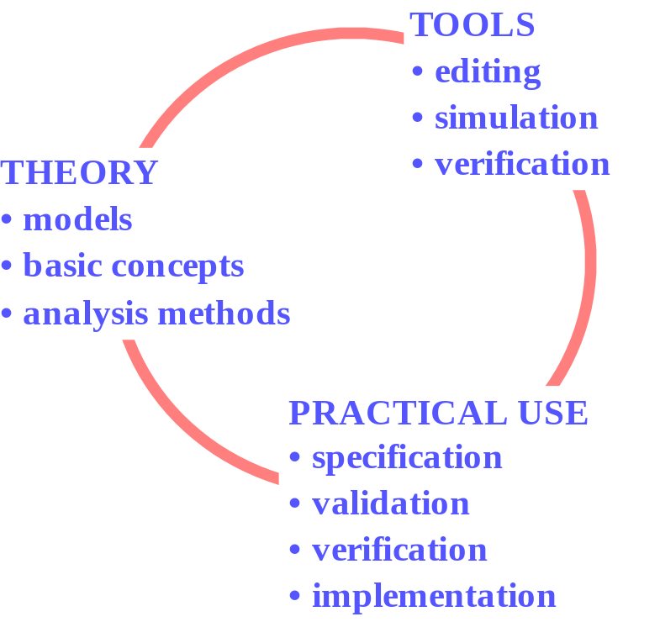
Tool support and practical use
The CPN group has developed and distributed industrial-strength computer tools, such as:
  Design/CPN (vers. 1 in 1990).
  CPN Tools (vers. 1 in 2003).
The CPN group has also been
involved in numerous application projects where CP-nets and their tools have been used together with industrial partners.
Coloured Petri Nets
Department of Computer Science

Slide 35
CPN Tools
CPN Tools é uma ferramenta automatizada para modelos CPN contendo:
  Edição e checagem de sintaxe.
  Simulação Interativa e automática.
  Análise do espaço de estados.
  Análise de desempenho.
CPN Tools é desenvolvido na Aarhus University, Denmark.
Existem mais de 8,000 licensas em 140 países diferentes.
Coloured Petri Nets
Department of Computer Science

Slide 36
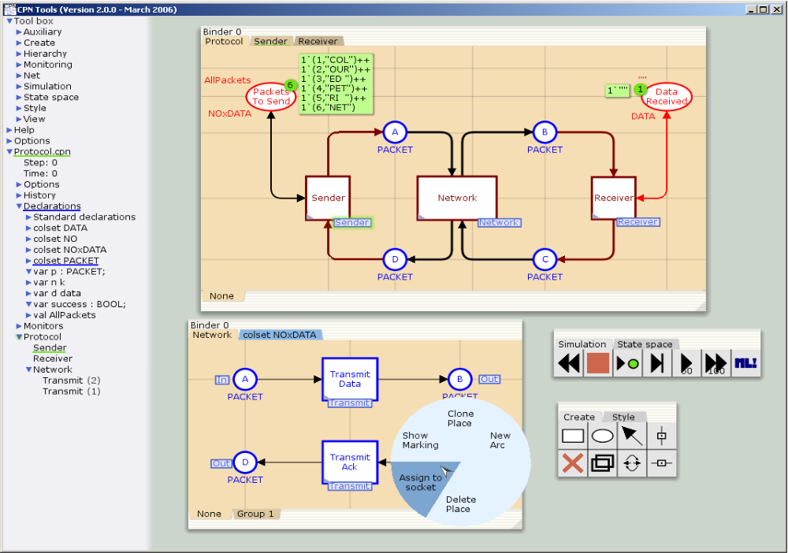
CPN Tools userinterface
Coloured Petri Nets
Department of Computer Science

Slide 37
Industrial projects
In chapter 14, we will present four projects where CP-nets and their supporting computer tools have been used for system development in an industrial context.
The projects illustrate that CP-nets can be used in many different phases of system development – ranging from requirement specification to design, validation, and implementation.
The CPN models have been constructed in joint projects between our research group at Aarhus University and industrial partners.
More than 100 examples of documented industrial projects can be found at:
  www.cs.au.dk/CPnets/intro/example_indu.html
Coloured Petri Nets
Department of Computer Science

Slide 38
First industrial project:
Protocol design at Ericsson Telebit
Design of an Edge Router Discovery Protocol (ERDP) for mobile ad-hoc networks.
A CPN model was constructed constituting a formal executable specification of the ERDP protocol.
Simulation and message sequence charts were used for initial investigations of the protocol’s behaviour.
State space analysis was applied to conduct a formal verification of key properties of ERDP.
Coloured Petri Nets
Department of Computer Science

Slide 39
Conclusions from ERDP project
The application of CPN technology in the development of ERDP was successful.
The CPN modelling language and computer tools were powerful enough to handle a real-world communication protocol and could easily be integrated in the conventional protocol development process.
Modelling, simulation and state space analysis identified several non-trivial design problems which otherwise might not have been discovered until implementation/test/deployment.
Only 100 man-hours were used for CPN modelling and analysis. This is a relatively small investment compared to the many problems that were identified and resolved early in the development.
Coloured Petri Nets
Department of Computer Science

Slide 40
Second industrial project:
Requirements engineering at Systematic
Specification of workflows (business processes) at
Aarhus County Hospital and their support by a new Pervasive Health Care IT System.
Behavioural visualisation driven by a CPN model was used to engineer requirements through discussions with nurses and doctors who were not familiar with the CPN modelling language.
Coloured Petri Nets
Department of Computer Science

Slide 41
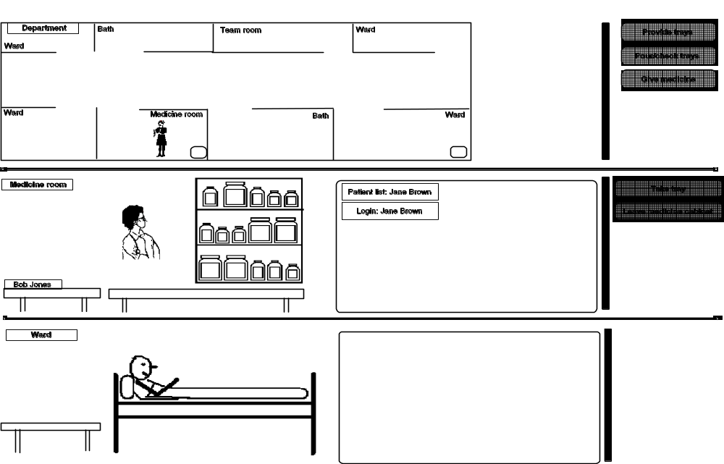
Interaction graphics
User has four choices
(corresponding to four enabled transitions in the CPN model)
Ward
Bath
Team room
Ward
Provide Trays
Pour/check Trays
Department
Give Medicine
Medicine room
Ward
Nurse
PC
Bath
Ward
PC
Medicine cabinet
Patient list: Jane Brown
Computer screen
Take Tray
Nurse
Login: Jane Brown
Leave Medicine Room
Medicine room
Two buttons
for Jane Brown
Medicine tray
Bob Jones
Computer screen
Patient
Ward
Blank screen
Coloured Petri Nets
Department of Computer Science

Slide 42
Conclusions from PHCS project
CPN models are able to support requirements engineering.
The CPN model and the visualisation graphics was built
“on top” of prose descriptions (of work processes and the intended computer support).
The interaction graphics enabled users like nurses and doctors to be actively engaged in specification analysis
– increasing the probability that a system is built that fits the future users’ work processes.
This provided valuable input for the system requirements.
Coloured Petri Nets
Department of Computer Science

Slide 43
Third industrial project:
Embedded system at Bang & Olufsen
Concerned with the design and analysis of the BeoLink system which distributes audio and video sources (such as radios, CD/DVD players, and TVs) to different rooms via a dedicated network.
A timed CPN model was developed for the lock management subsystem which is responsible for the basic synchronisation of devices in the BeoLink system.
State spaces (including a number of advanced state space methods) were used to verify the lock management system.
Coloured Petri Nets
Department of Computer Science

Slide 44
Conclusions from BeoLink project
CP-nets can be used to model and validate a real-time system (in which the correctness depends on timing information).
The construction of the CPN model was done in close cooperation with engineers at Bang & Olufsen.
The engineers were given a four day course on CP-nets enabling them to construct large parts of the CPN model.
Using advanced state space methods, we could verify larger configurations (and often cover all configurations that are expected to appear in practice).
Coloured Petri Nets
Department of Computer Science

Slide 45
Fourth industrial project:
Scheduling at Australian defence
Development of a scheduling tool (called COAST).
CPN modelling was used to conceptualise and formalise the planning domain to be supported by the tool.
A CPN model was extracted in executable form from CPN Tools and embedded into the COAST server together with a number of tailored state space analysis algorithms.
We bridged the gap between the design (specified as a CPN model) and the implementation of the system.
Coloured Petri Nets
Department of Computer Science

Slide 46
Conclusions from COAST project
CPN modelling was used in the development and specification of the planning framework.
The CPN model was used to implement the COAST server (closing the gap between design and implementation).
State spaces are used to compute and analyse schedules.
The project demonstrates the value of having a full programming language environment in the form of the Standard ML compiler integrated in CPN Tools.
Coloured Petri Nets
Department of Computer Science

Slide 47

Questions
Coloured Petri Nets
Department of Computer Science

